Slide 2
25 enfants
Culture Foot
FC BOUAINE ROCHESERVIERE
« FCBR… Tous ensemble on chantera, cette amour qu’on a pour toi… »
03/10/2021
U10/U11/U11F
Le 3 octobre dernier, le FCBR jouait pour la 1ère fois un 4ème tour de COUPE DE FRANCE !
Dimanche historique pour notre club créé en 2013 qui n’avait encore jamais décroché le graal des footballeurs amateurs : les fameux maillots !
L’occasion idéale donc pour organiser une grande fête autour de cet évènement où plus de 500 personnes sont venus encourager nos joueurs (D1) face à une grosse équipe de la Suze FC (R1).
>>> Nous avons donc souhaité intégré notre école de foot à cet évènement via l’entrée des joueurs (8 joueurs U10, 8 joueurs U11 & 9 joueuses U11F), afin de mettre en avant l’école de foot & de fédérer un esprit club entre toutes les générations !
PLAISIR (& émotions) = des étoiles dans les yeux des enfants de pouvoir rentrer sur le terrain devant 500 personnes & d'accompagner leurs idoles du club, du stress pour certains enfants, de l'excitation pour tous, de la peur pour certains d'accompagner les adversaires inconnus à leurs yeux, des sourires...
RESPECT = à travers le protocole fair-play d'avant match encadré & mis en place par les arbitres
ENGAGEMENT (du cœur & de la passion pour le club) = à travers la participation à un évènement foot inédit pour des enfants de leur âge de venir sur nos stades le dimanche, eux qui sont habitués à venir sur nos stades le samedi lors des plateaux. Engagement aussi bien des enfants mais aussi surtout des parents puisque plus de 90% des 25 familles concernées (25 enfants convoqués) sont restées regarder le match !
TOLERANCE = des enfants U10, U11, U9F, U11F & U13F avaient été convoqués pour mettre en avant l'importance de la mixité dans notre club de foot & la mise en avant du foot féminin
SOLIDARITE = via les encouragements & les chants de nos jeunes joueurs pendant tout le match pour encourager nos séniors dans un match compliqué face à une belle équipe de Régionale 1 qu'était la Suze FC (3 divisions d'écart), & ce malgré la défaite).

Slide 3
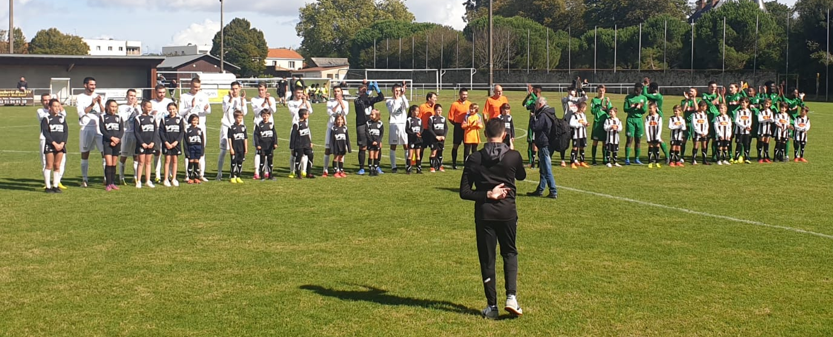
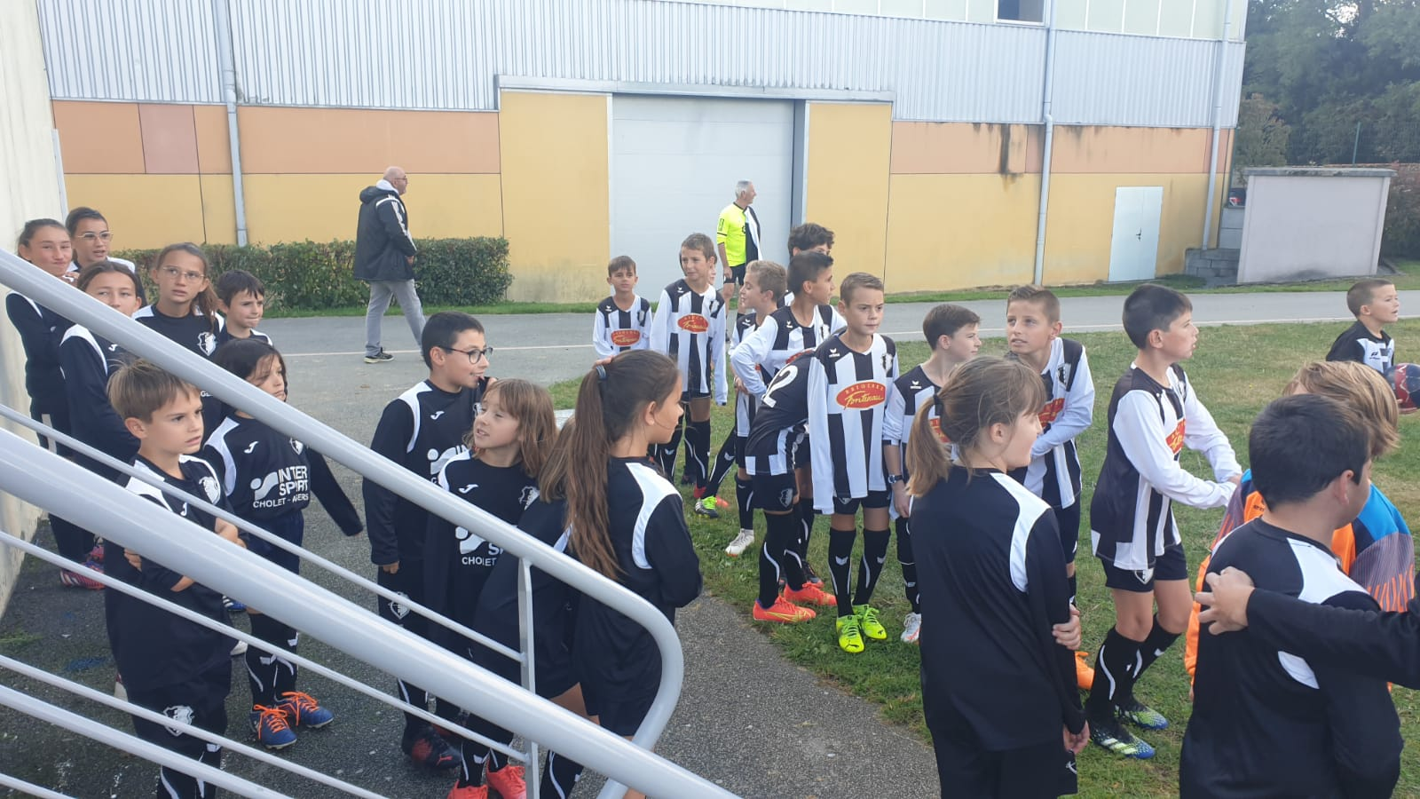
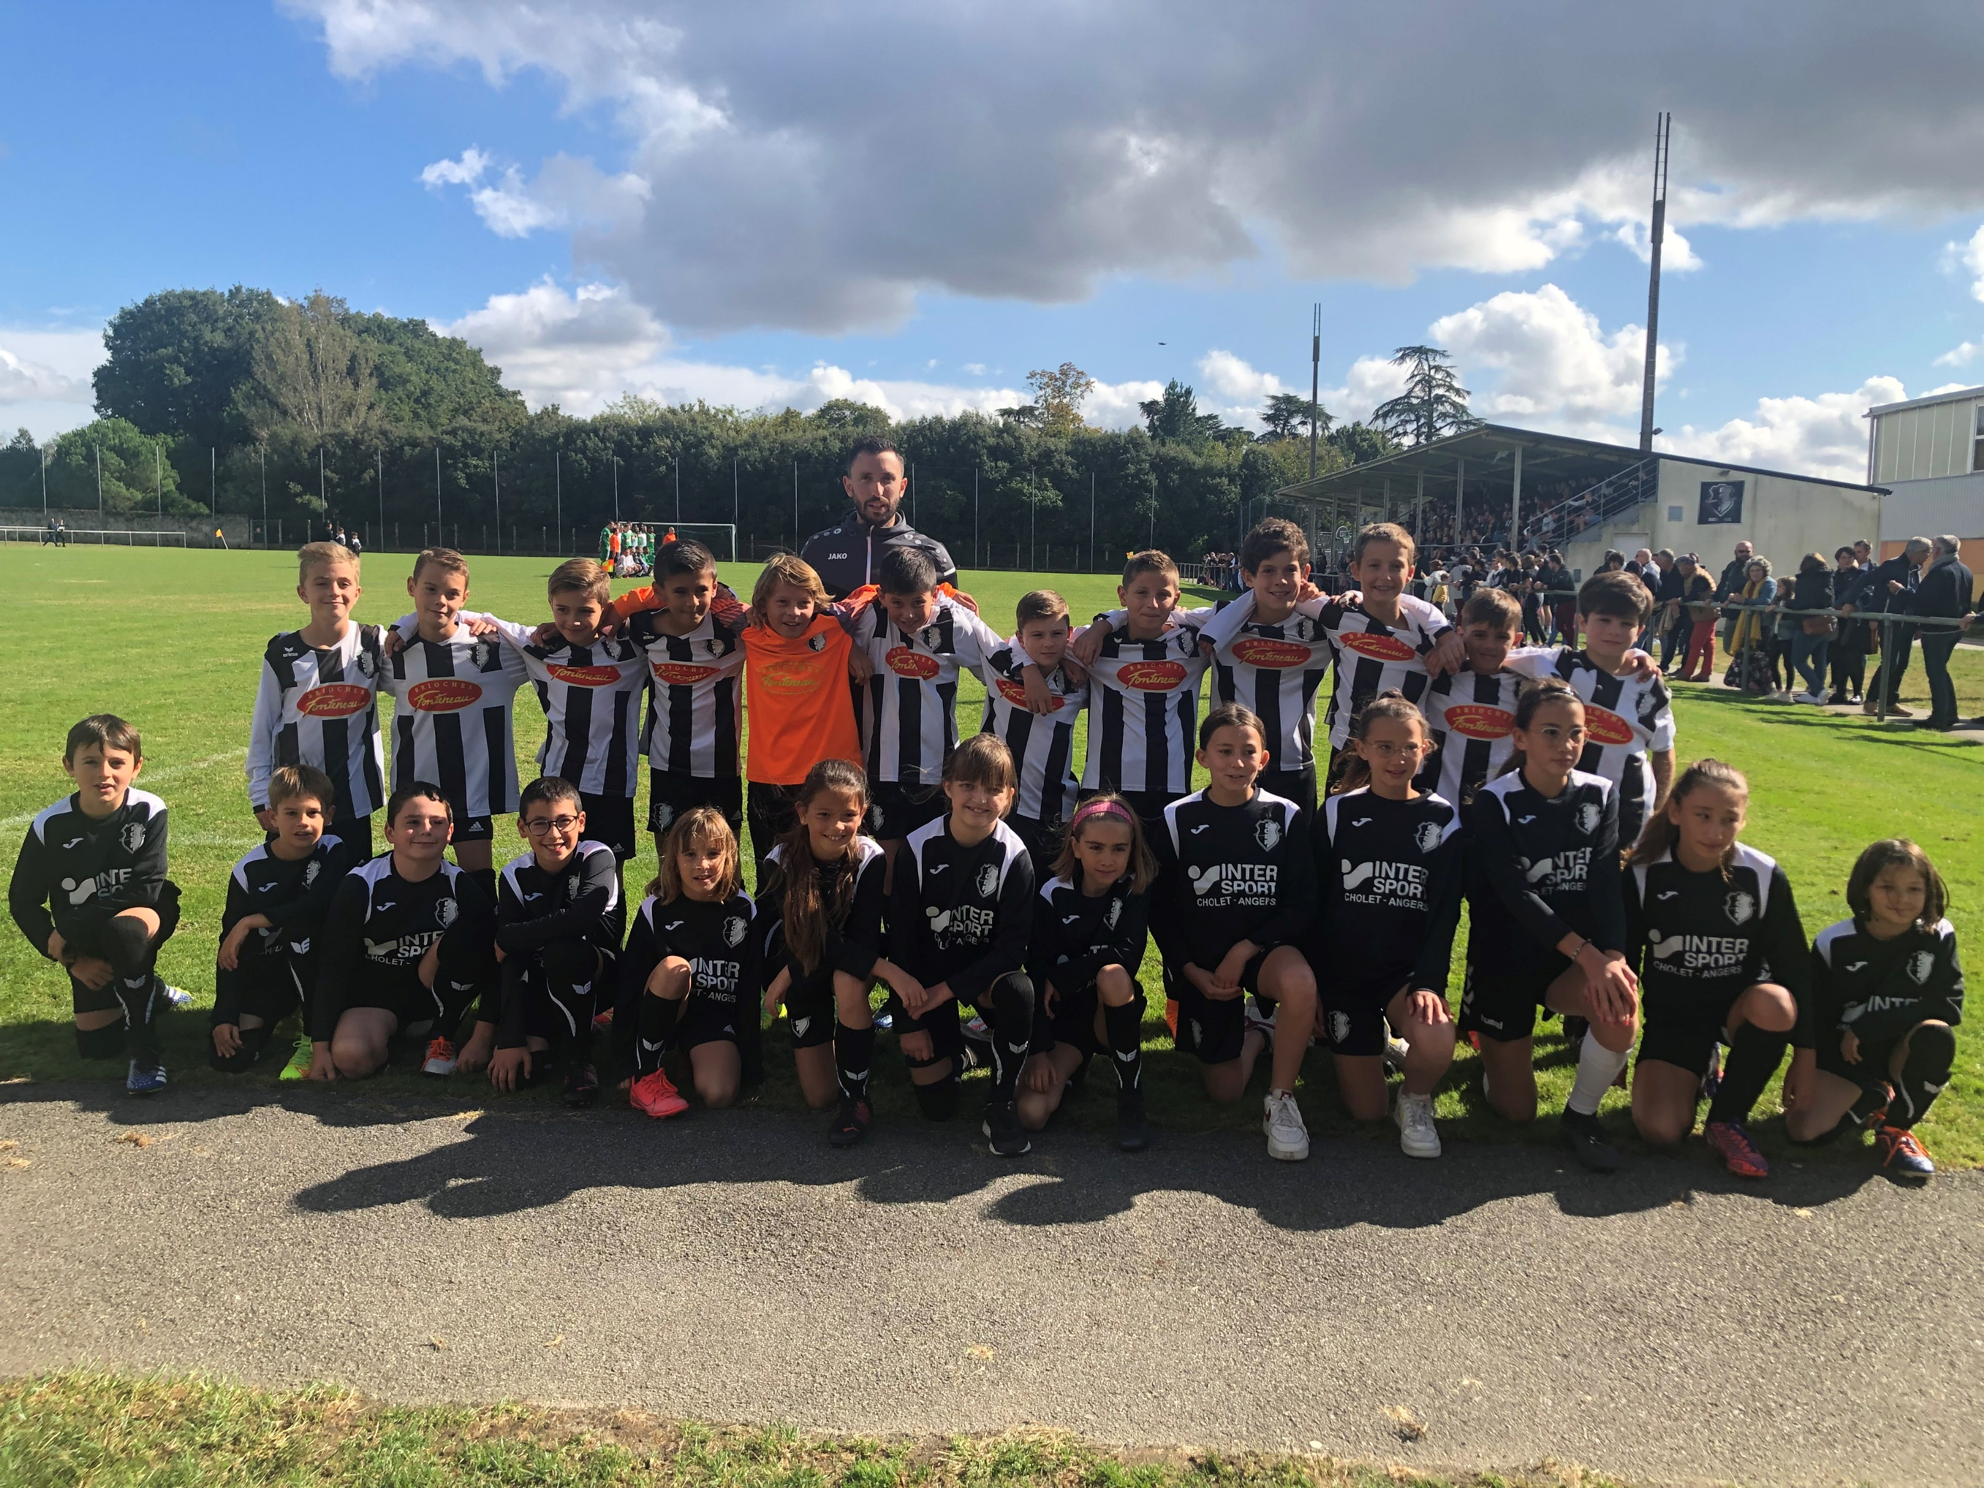
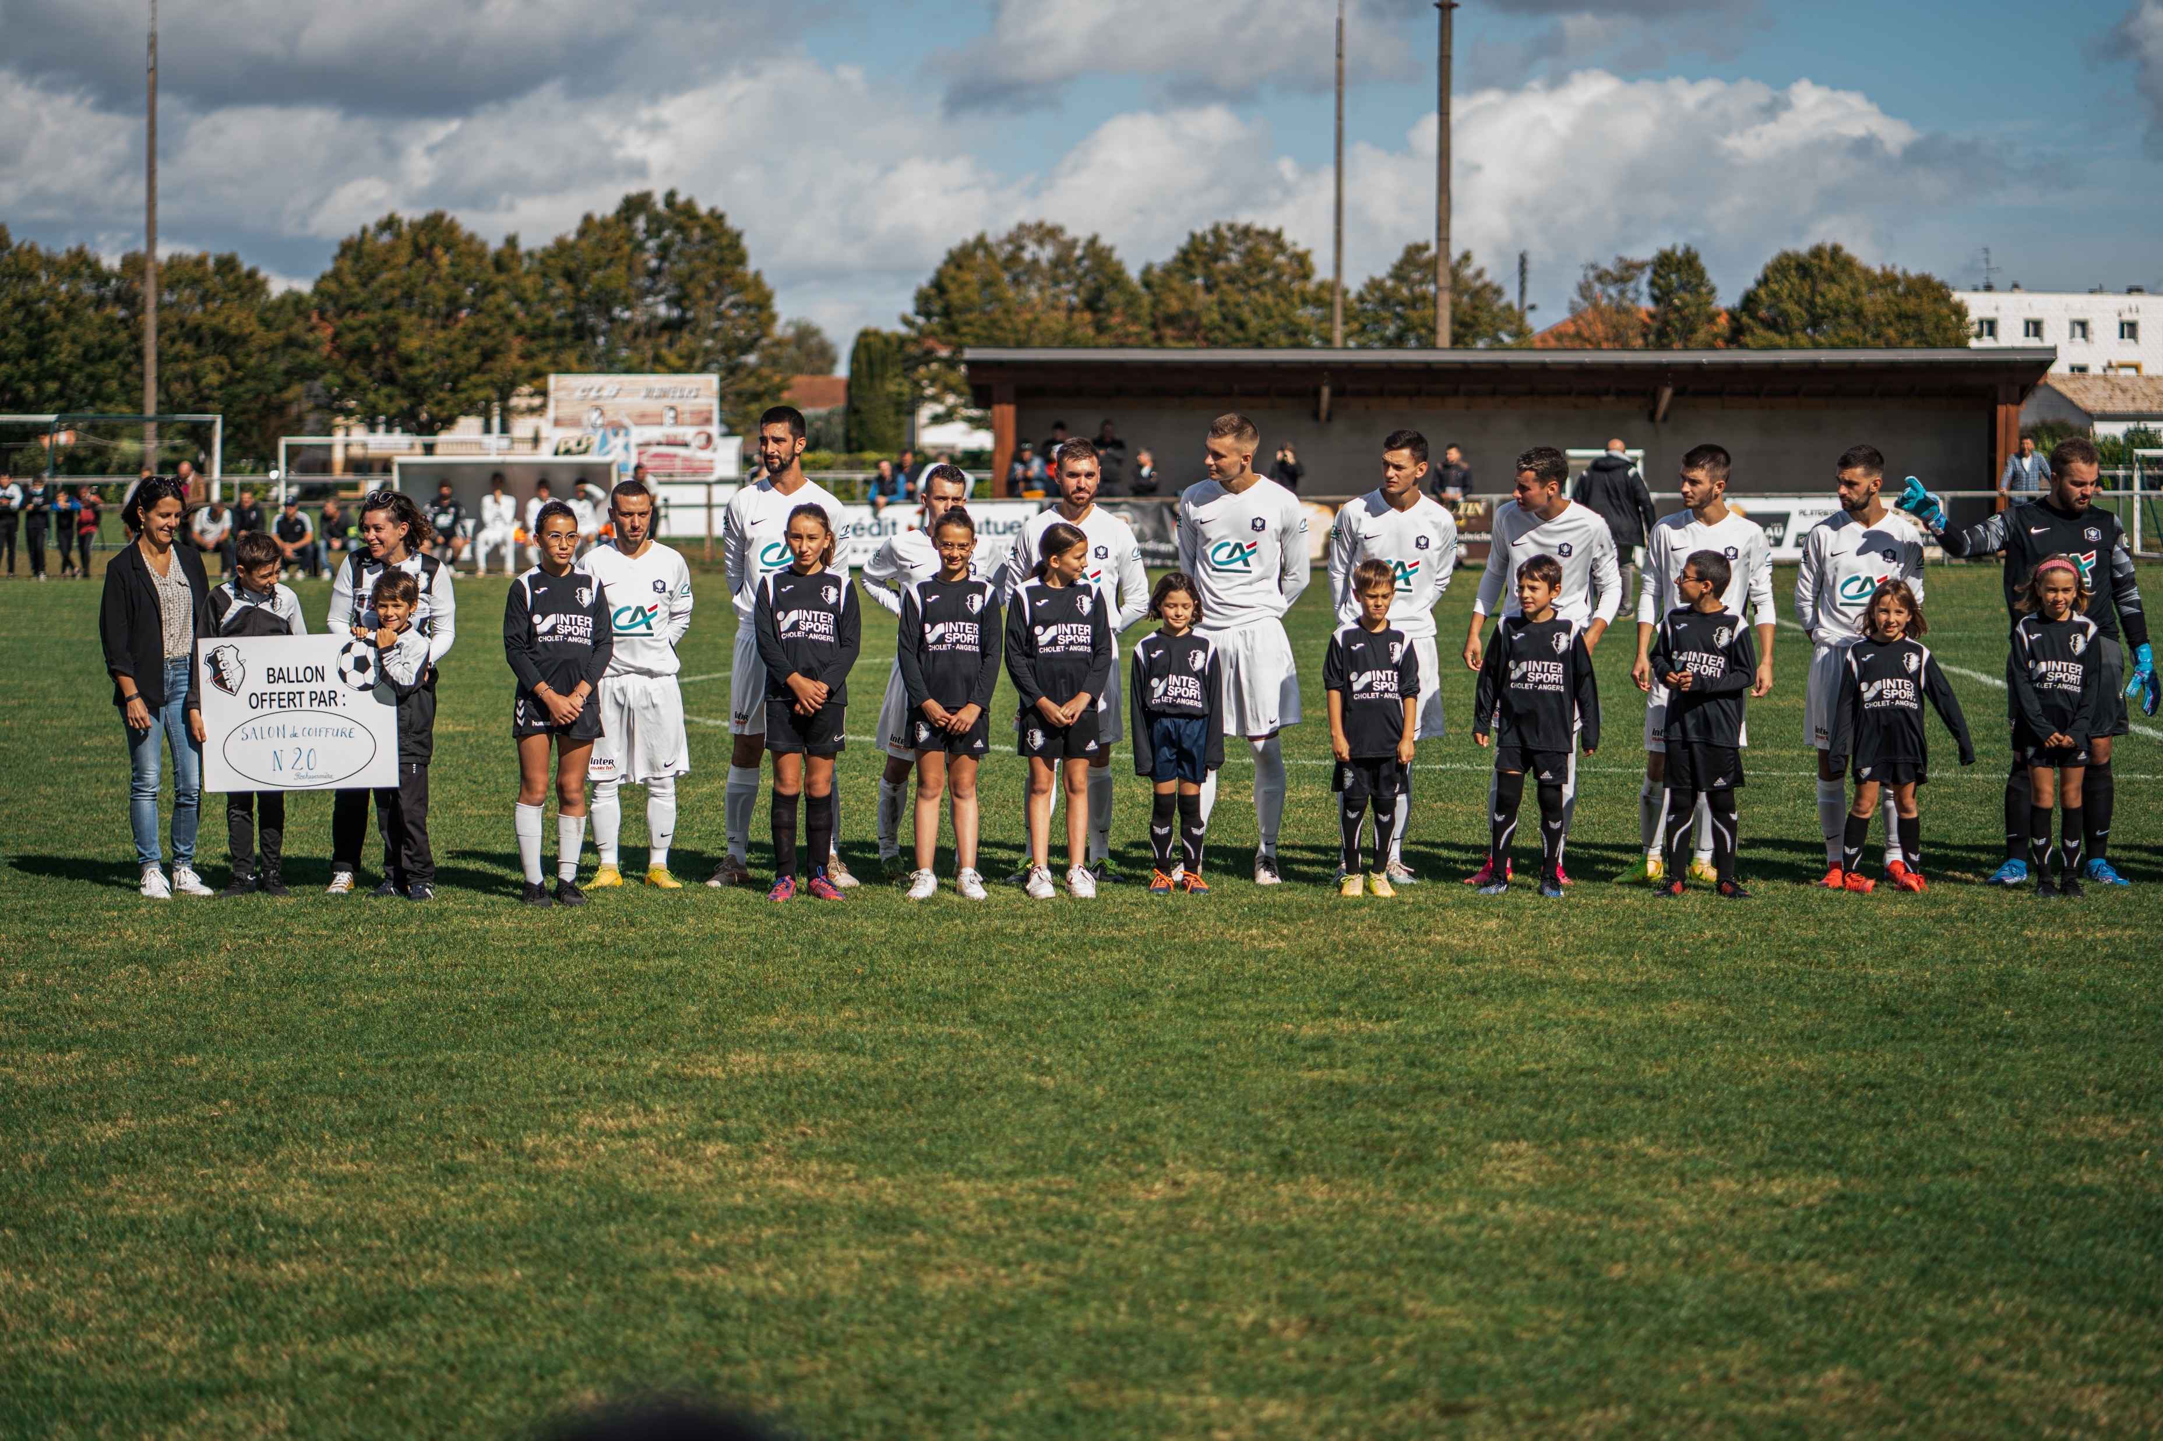
Lien vers vidéo FACEBOOK de l’entrée des joueurs :
https://fb.watch/9jdxw5udNa/

